Slide 1

Informatiebijeenkomst
Parkinsoncafe

Slide 2
Thema’s
Het doel van de Wmo
Welke Wmo voorzieningen zijn er?
Hoe kom ik in aanmerking voor een Wmo voorziening?
Een Wmo voorziening zelf inkopen
Financiële eigen bijdrage
Contact opnemen met de Wmo
Vragen

Slide 3


Het doel van de Wmo
Langer thuis kunnen wonen
Bevorderen van de zelfstandigheid
Mee kunnen (blijven) doen aan de samenleving

Slide 4

Hoofdcategorieën Wmo
  Voorzieningen:
  Woonvoorzieningen of woningaanpassingen
  Vervoersvoorzieningen
  Rolstoelen
  Ondersteuning:
  Huishoudelijke hulp
  Begeleiding thuis
  Dagbesteding

Slide 5
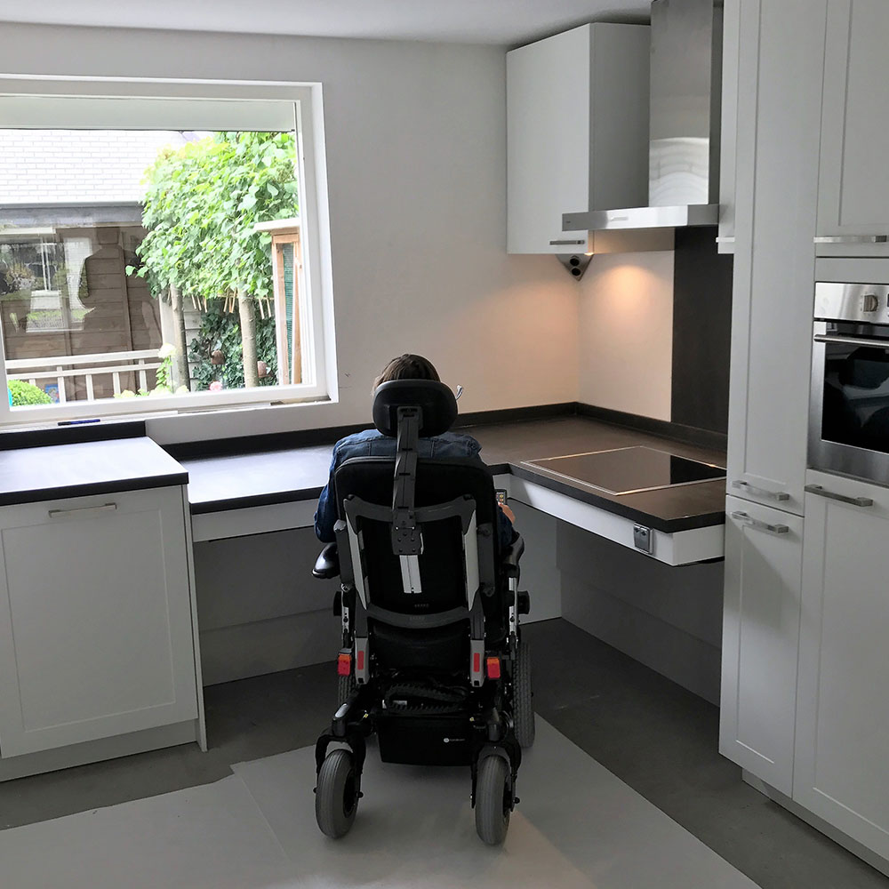
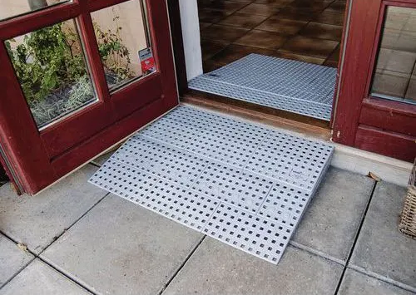
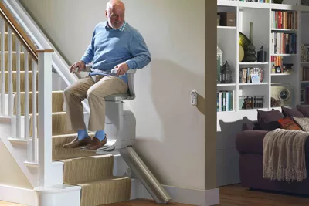
1. Wonen
Rolstoel keuken
Drempelhulp
Traplift
Notes:
Een voorbeeld van een algemene voorziening is het welzijnsaanbod en een maatwerkvoorziening is bijvoorbeeld een scootmobiel of een traplift.

Slide 6


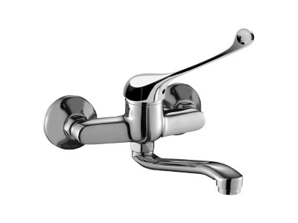
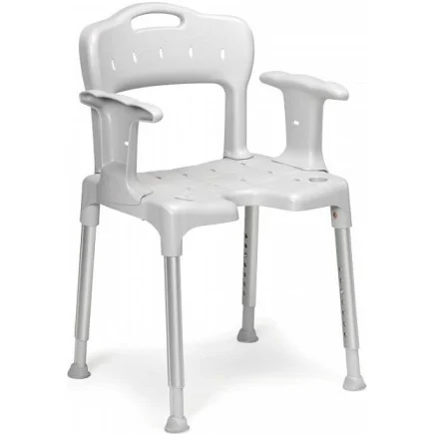
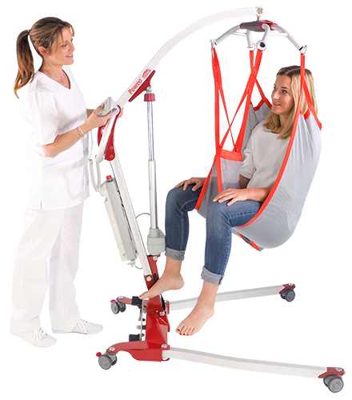


Verhuiskosten-vergoeding
Geen Wmo
Tillift
Notes:
Bij begeleiding gaat het om een breed scala van activiteiten.
Begeleiding individiueel is erop gericht dat mensen hulp krijgen bij de algemene dagelijkse verrichtingen.
Begeleiding groep is erop gericht dat mensen een zinvolle dagbesteding hebben en dat de thuissituatie ook wat wordt ontzien en om bijvoorbeeld vereenzaming tegen te gaan.

Slide 7

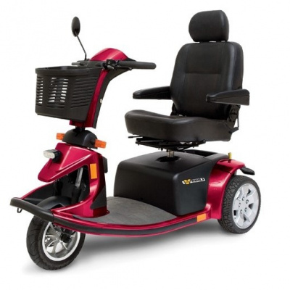
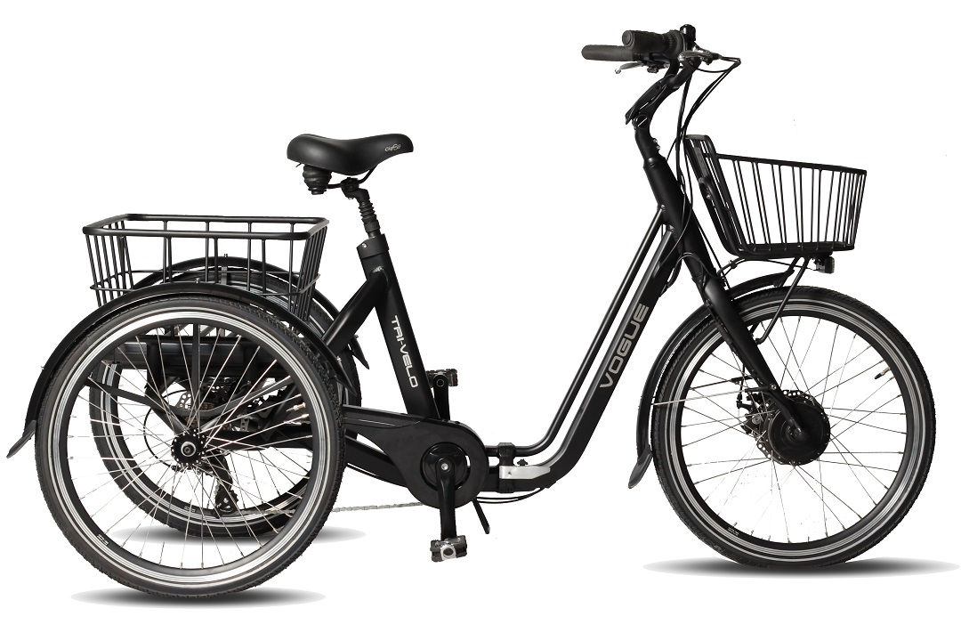
2. Vervoersvoorzieningen
Wmo taxi
Scootmobiel
Driewielfiets

Slide 8
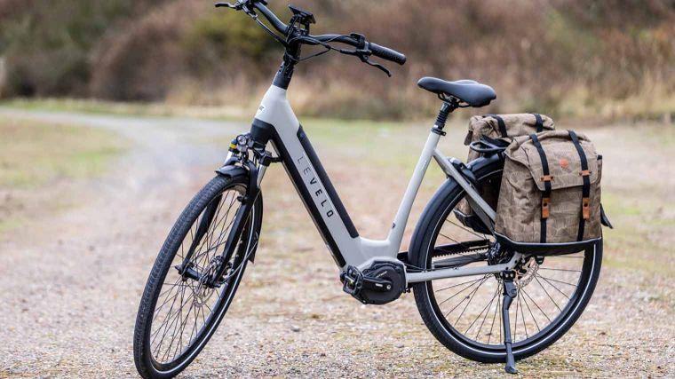
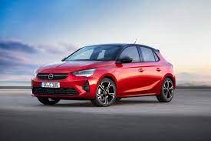




Geen Wmo

Slide 9
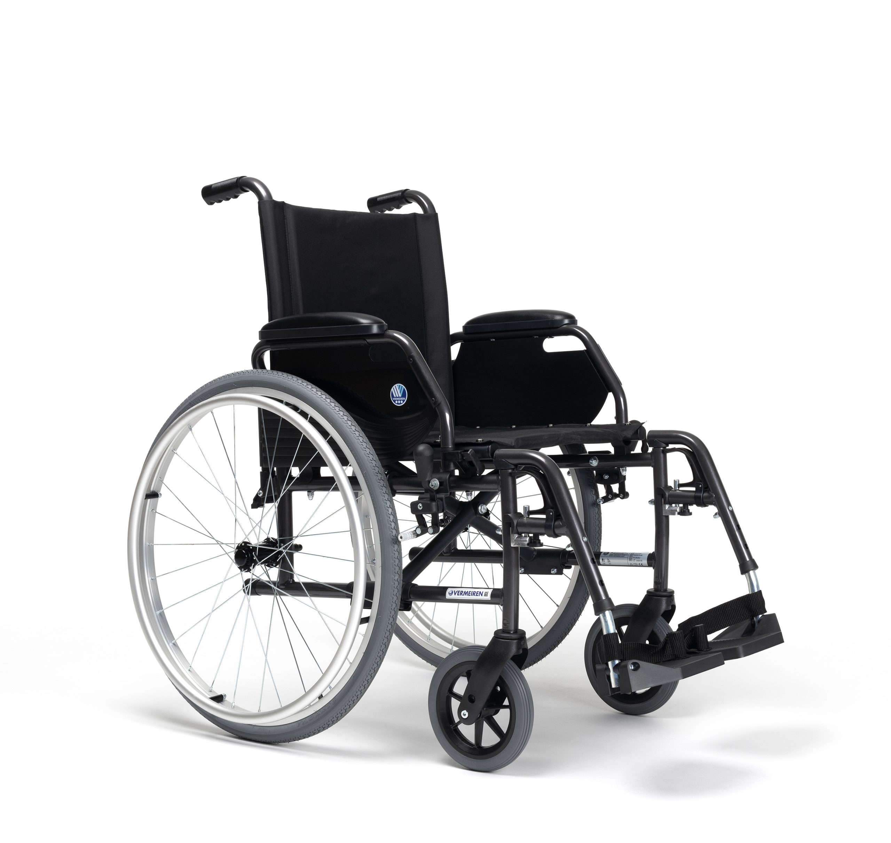
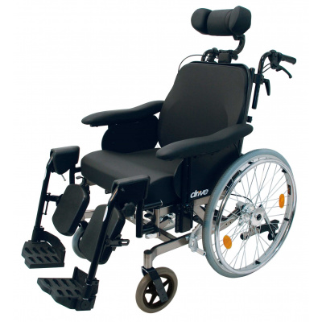
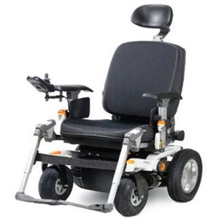
3. Rolstoelen
Eerst thuiszorg uitleen, dan Wmo

Slide 10
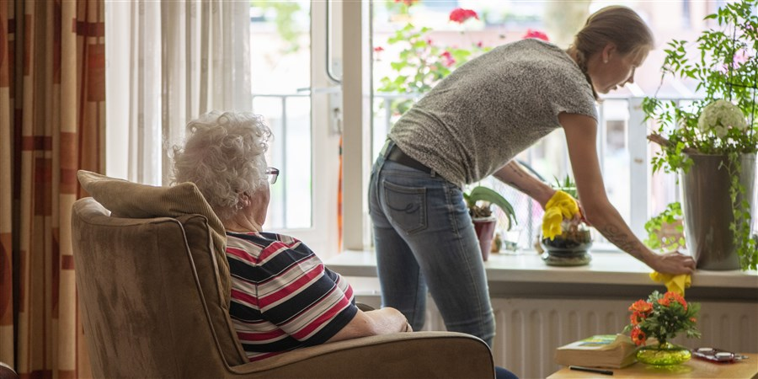
4. Huishoudelijke hulp

Slide 11
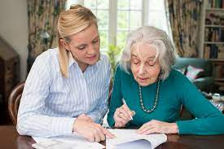

5. Thuisbegeleiding

Slide 12

6. Dagbesteding

Slide 13

Hoe kom ik in aanmerking?
Stap 1. Een Wmo melding doen
Stap 2. Het Wmo onderzoek – keukentafelgesprek
Stap 3. Het gespreksverslag

Slide 14

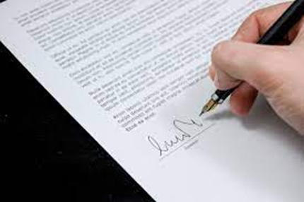
4 scanario’s
1. Het probleem is opgelost, er is geen Wmo voorziening nodig
2. Verwijzing naar een algemene voorziening (bv huishoudelijke hulp of dagbesteding)
3. Er is een Wmo maatwerkvoorziening nodig, de inwoner kan een aanvraag doen.
gespreksverslag ondertekenen
soms aanvullend onderzoek
besluit/beschikking

Slide 15


4. Ik kom niet in aanmerking, wat nu?
Wmo Aanvraag
Besluit/
beschikking
Bezwaar

Slide 16




Wie bepaalt dat??
Wmo 2015
Regels van de gemeente: Verordening, Beleidsregels etc
Openbaar

Slide 17


Een Wmo voorziening zelf kopen
Persoonsgebonden budget
Strenge voorwaarden
Informatie over PGB op website of via Wmo consulent

Slide 18


Eigen bijdrage Wmo
Maximaal 20 euro per maand
Minimabeleid
Informatie via Wmo consulent
Centraal Administratie Kantoor (CAK)
2026 wijziging eigen bijdrage

Slide 19

Contact opnemen met de Wmo
Telefoon: 14 0251
Email: wmo@heemskerk.nl
Website: www.Heemskerk.nl, zoekterm ‘Wmo’
Serviceplein Heemskerk

Slide 20

Vragen?

